Slide 1
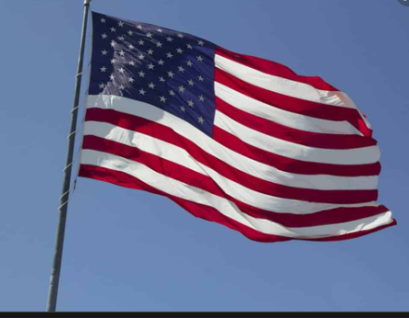
Les grattes ciel des usa
Maeva Benede 15/04/2022

Slide 2
SOMMAIRE
Empire State Building
Histoire
Pourquoi il a été construite ?
Qui la construite ?
Mesure ?
Les Deux Tours Jumelles
Histoire ( pourquoi il a été construite – qui la construite)
Mesure?
Freedom Tower
Histoire
Mesure?

Slide 3
Empire state building - histoire
La construction de L'Empire State Building débute le 17 Mars 1929.
Implanté au beau milieu de la Cinquième Avenue, c'est le premier bâtiment au monde à atteindre plus de 100 étages.
La construction du bâtiment est achevée en un temps record: 1 an et 45 jours.

Slide 4
Pourquoi il a été construire
L'Empire State Building a été
inauguré le 1er mai 1931.
Raskob était un homme d'affaires.
Et voulait gagner une guerre
particulière contre Walter
Chrysler. Avec un objectif :
être plus haut que la tour
Eiffel à Paris.

Slide 5
Mesure de l'empire state building
Sous la direction des architectes Shreve,Lamb & Harmon Associer et des constructeurs Starrett Bros.
Ingénieur : Homer Balcom
Taille: 448,7 m plus l'antenne
Nombres Étages: 102
Nombres d'ascenseur: 73

Slide 6
Les deux tour jumelles son histoire
La construction du World Trade Center, dans lequel les tours jumelles,sont les pièces maîtresses, est conçue comme un projet de renouvellement urbain par David Rockefeller.

Slide 7
Mesure des deux tours jumelles
Date de construction
Tour Nord 1966 à 1972.
Hauteur : 417 m
Étages : 110
Nombre d'ascenceur : 99
Tour Sud 1966 à 1973
Hauteur : 415,3 m
Étages : 110
Nombre d'ascenceur : 99
L'architecte principale : Minoru Yamasaki

Slide 8
Freedom tower histoire
Surnome du Freedom Tower du nom du projet lancé rapidement après les attendants du 11 septembre 2001.
Il est le principal bâtiment du noveau complexe World Trade Center.
Avec son archicteure moderne par les architectes Skidmore, Owings et Merrill.

Slide 9
Mesure freedom tower
Taille : 541 m avec son antenne
Étages : 108
Nombres de d'ascenceurs : 73

Slide 10
Thank you for your attention and participation
https://youtu.be/l_JfeEcYp1s

